Slide 1
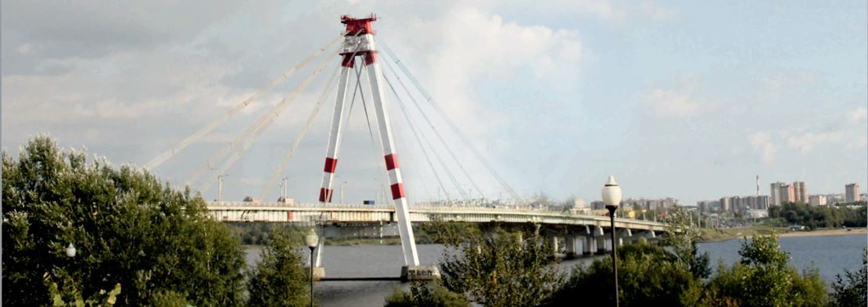
ИНФОРМАЦИЯ
ОБ ИСПОЛНЕНИИ ГОРОДСКОГО БЮДЖЕТА ЗА 1 КВАРТАЛ 2023 ГОДА
Докладчик: А.В. Гуркина, заместитель мэра города,
начальник финансового управления мэрии
24.04.2023

Slide 2
ИСПОЛНЕНИЕ БЮДЖЕТА ЗА 1 КВАРТАЛ 2023 ГОДА
млн руб.
ДОХОДЫ
Исполнение 23% от Плана
РАСХОДЫ
Исполнение 23% от Плана
14 311
13 518
«Собственные»
4 207
Бюджет
содержания
9 524
Безвозмездные
9 311
3 286
3 082
847
Бюджет развития
4 787
2 515
2 235
771
План
Факт
План
Факт

Slide 3
«СОБСТВЕННЫЕ» ДОХОДЫ – 1 КВАРТАЛ 2023 ГОДА
млн руб.
20%
от плана на 2023 год
ФАКТИЧЕСКОЕ ОТКЛОНЕНИЕ
2023 года от 2022 года
-285 млн руб.
75%
к 1 кв. 2022 года
НДФЛ
комитет по управлению имуществом
спец. налог режим МСП
земельный налог
налог на имущество
платные услуги
другие налоговые и неналоговые
План
2023 год
Факт 1 квартал
2022 год
Факт 1 квартал
2023 год

Slide 4
ПРИ ЭТОМ, ГОРОД:
млн руб.
в национальных проектах:
«Образование», «Демография», «Жилье и городская среда», «БКД», «Культура», «Экология»
2 046
ОБ+ФБ – 1 951
Соф. ГБ – 95
бюджет в городских проектах:
обновление веранд в детских садах
ремонты в образ. учреждениях, ФИС
комфортная остановка
видеонаблюдение
городское озеленение
скамейки
ремонт библиотек
городская управа
ремонт здания для Совета ветеранов
интеграционный центр для людей с ОВЗ
занятия адаптивной физкультурой
городские праздники (соцзаказ)
единая финансовая бухгалтерская служба
399

Slide 5
МЕРЫ СОЦИАЛЬНОЙ ПОДДЕРЖКИ
млн руб.
75,5
образование
здравоохранение
30,6
физическая культура
1,2
0,5
рождение одновр. 3 и > детей
семьям участников СВО
(плата за д/сад, питание обучающихся с 5 по 11 кл.)
+ проезд в общ. транспорте, кружки в город-х учр-х
5,5
+10

